Slide 1

















Audiência na Comissão de Assuntos Econômicos do Senado Federal
Reforma Tributária – Regimes Específicos e Favorecidos
A Educação Brasileira e a PEC 45/2019
Emerson Casali
04 de outubro de 2023

Slide 2

//////////
DIMENSÃO ESTRATÉGICA DA EDUCAÇÃO PARTICULAR

Slide 3
DIMENSÃO ESTRATÉGICA DA EDUCAÇÃO PARTICULAR
EDUCAÇÃO PARTICULAR TEM PAPEL ESTRATÉGICO PARA A EDUCAÇÃO E DESONERA O ESTADO
DIMENSÕES DA REFORMA NA EDUCAÇÃO
Educação Particular – 16 milhões de alunos
  6,9 milhões na educação superior (76,8%)
  9,1 milhões na educação básica (20%)
Desoneração do Estado em R$ 280 bilhões/ANO
Empregos formais – 1,7 milhões de profissionais
  maioria são mulheres
  800 mil são professores
  espalhados por todo o país

Slide 4
DIMENSÃO ESTRATÉGICA DA EDUCAÇÃO PARTICULAR
MAIS DE 80% DOS ALUNOS QUE INVESTEM NA EDUCAÇÃO PARTICULAR SÃO DAS CLASSES C, D e E.
 | (Classes D e E) | (Classes C, D e E)
Infantil | 50,4% | 86,5%
Fundamental | 44,5% | 84,4%
Médio | 40,1% | 82,4%
Superior | 45,2% | 89,3%
Fonte: Instituto SEMESP. Base: PNAD/IBGE 2022
Classe A < 1,5% no Ensino Superior
Classe E (até 0,5 S.M.); Classe D (de 0,5 a 1 S.M.); Classe C (de 1 a 3 S.M.); Classe B (de 3 a 8 S.M.); Classe A (acima de 8 S.M).

Slide 5
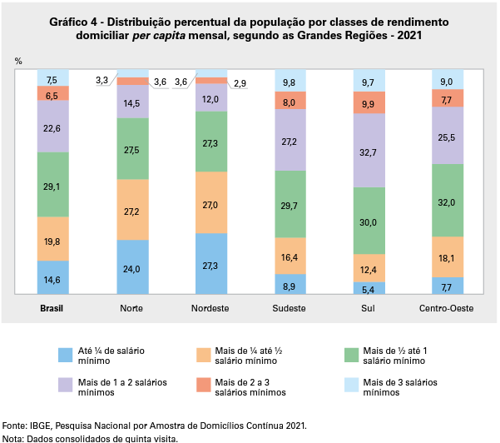
DIMENSÃO ESTRATÉGICA DA EDUCAÇÃO PARTICULAR
PERFIL DE RENDA COMPROVA PORQUE SERVIÇOS DE EDUCAÇÃO ATENDE A CLASSE MÉDIA E BAIXA
Classes Sociais no Brasil
Classe A e B (acima de 3 S.M. per capita) – 7,5%
Classe C (de 1 a 3 S.M. per capita) – 29,1%
Classe D (de 0,5 a 1 S.M. per capita) – 29,1%
Classe E (até 0,5 S.M. per capita) - 34,4%

Slide 6

//////////
CENÁRIO DA EDUCAÇÃO PARTICULAR NA REFORMA

Slide 7
CENÁRIO DA EDUCAÇÃO PARTICULAR NA REFORMA
REFORMA TRIBUTÁRIA COM ALÍQUOTA ÚNICA AMEAÇAVA COM PESADO AUMENTO NA MENSALIDADE
PEC Reforma Tributária
Tributos sobre Valor Agregado
FEDERAL
Contribuição sobre Bens e Serviços (CBS)
(9%)
Unifica PIS e COFINS
Hoje LP/LR => 3,65% + Resíduo tributário
Sub-Nacional: Estados e Municípios
Imposto sobre Bens e Serviços (IBS)
(16%)
Unifica ISS e ICMS
Hoje 2% a 5% ISS + Resíduo tributário
EXEMPLO DO IMPACTO POTENCIAL DA PEC
Mensalidade Hoje Escola Particular LP/LR <10% (por fora)
Mensalidade PEC Escola Particular LP/LR 25% (por fora)

Slide 8
CENÁRIO DA EDUCAÇÃO PARTICULAR NA REFORMA
A EDUCAÇÃO TEM CARACTERÍSTICAS BEM PARTICULARES PARA AVALIAÇÃO DE IMPACTO DA REFORMA
Elementos relevantes para entender o impacto na Educação
Público – Consumidor final, sem aproveitamento de créditos
Regime de CBS (3,65% cumulativo) e de ISS (2,44% cumulativo)
Mais intensivo em mão de obra
58% do faturamento na Educação Básica e 33% na Educação Superior
Contratação de Serviços e Bens em menor escala (pouco resíduo tributário).
Resíduos tributários de 2,88% na Educação Básica e 4,82% na Educação Superior
Alíquota Média Ponderada (por fora) - Educação
4,78% (CBS) + 4,6% (IBS) = 9,38%

Slide 9

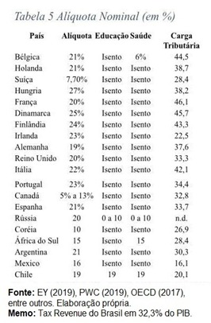
CENÁRIO DA EDUCAÇÃO PARTICULAR NA REFORMA
OS PAÍSES CONFEREM TRATAMENTO TRIBUTÁRIO DIFERENCIADO PARA ESTIMULAR A EDUCAÇÃO
TRIBUTAÇÃO EM DIVERSOS PAÍSES
Estudo: de 102 países, 65 isentam e 20 países cobram taxas entre 0 a 10%
Brasil cobra hoje entre 0% e 10% de carga tributária direta
Se o Brasil cobrar mais de 10% de IVA (IBS+CBS) sobre as mensalidades, ficaremos entre os 17 países que mais tributam a Educação
TODO O INVESTIMENTO FAMILIAR EM EDUCAÇÃO PRECISA SER ESTIMULADO
CRESCIMENTO DO CAPITAL SOCIAL BENEFICIA A TODOS

Slide 10
CENÁRIO DA EDUCAÇÃO PARTICULAR NA REFORMA
É PRECISO PRESERVAR O EXITOSO PROUNI
  “Pagamento de tributos através de bolsas para alunos carentes”
    1 bolsa integral para cada 10,7 estudantes (9,35%)
      Alunos de baixa renda (limite de até 1 a 1 ½ S.M. per capita familiar para bolsas integrais)
      Mais de 3 milhões de alunos contemplados
      Beneficia 479 mil estudantes com bolsas de estudos ativas (383 mil integrais e 96 mil parciais)
  Isenção de IRPJ, CSLL e PIS/COFINS proporcional ao preenchimento de bolsas do Programa
(%) | Pública | Prouni
2015 | 51,3 | 51,3
2016 | 51,3 | 51,3
2017 | 55,0 | 56,1
    Custo do Estudante do PROUNI - R$ 4,6 mil por ano
    Estudante do ensino superior público - R$ 28,6 mil por ano
  Por 16% do custo, PROUNI forma um estudante com índices de performance equivalente no ENADE
Fonte: Enade/INEP/MEC, 2015 a 2017.

Slide 11

//////////
TRATAMENTO JUSTO PARA A EDUCAÇÃO NA PEC 45

Slide 12
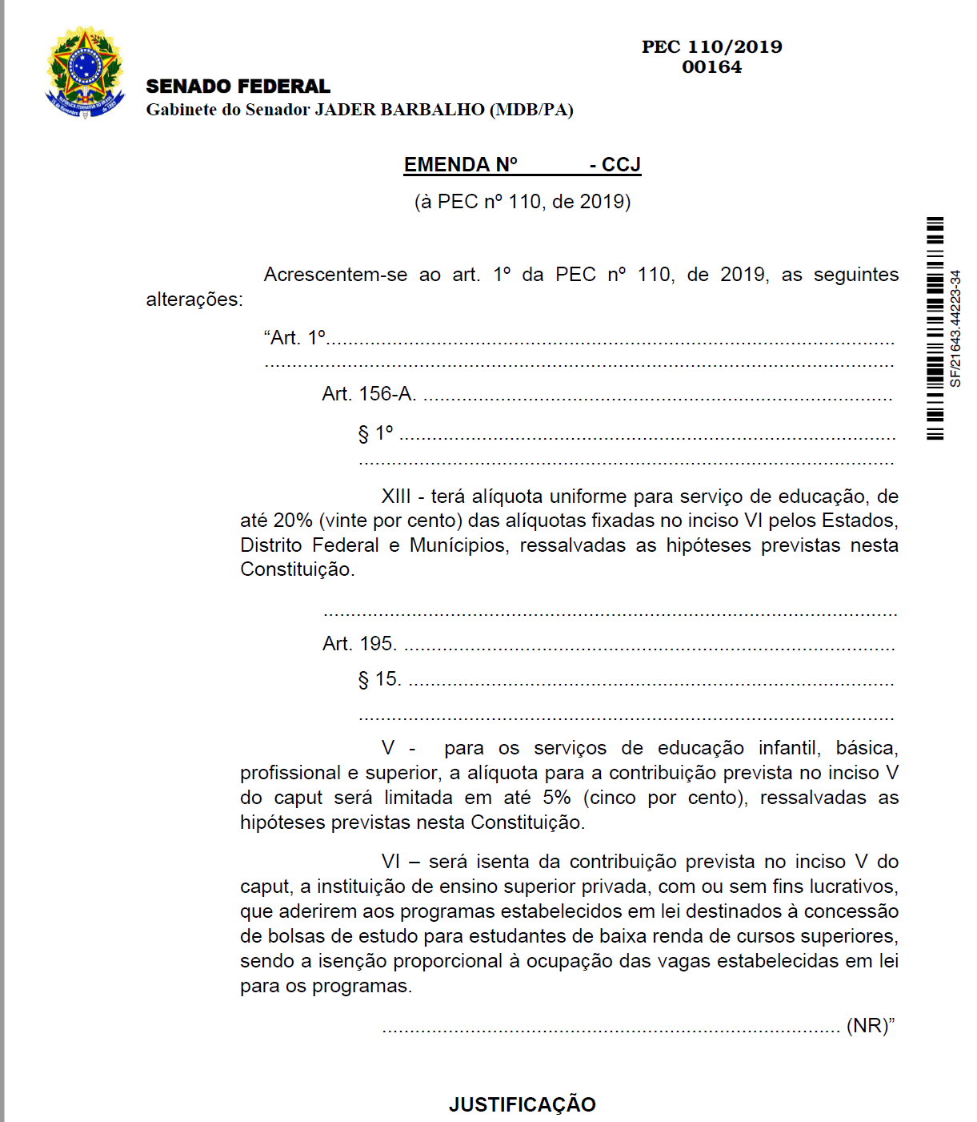


TRATAMENTO JUSTO PARA A EDUCAÇÃO NA PEC 45
RELATÓRIO APROVADO DA PEC 45 ATENDEU PLEITOS JUSTOS DA EDUCAÇÃO
Propostas do FÓRUM durante as discussões da Reforma Tributária:
Limites na Constituição Federal que garantisse a neutralidade tributária sobre o setor
Manutenção da Isenção da CBS no PROUNI
PEC 45/2019
ALÍQUOTAS REDUZIDAS EM 60%
Serviços de EDUCAÇÃO: entre 10% e 11%
PEC 45/2019
PROUNI PRESERVADO
Utilização de bolsas para isentar pagamento da CBS

Slide 13
TRATAMENTO JUSTO PARA A EDUCAÇÃO NA PEC 45
RELATÓRIO APROVADO DA PEC 45 TROUXE TRATAMENTO JUSTO PARA A EDUCAÇÃO
IMPACTO
Particulares em LR/LP
Praticamente neutro com alíquota em torno de 10%
Sem fins lucrativos com CEBAS (Filantrópica)
Neutro, com manutenção da imunidade e provavelmente mantendo carga de resíduos tributários
Sem fins lucrativos sem CEBAS
Possível ampliação de imunidade para CBS, substituindo a isenção em lei da COFINS
Simples Nacional
Previsão de não alteração no Regime e promessa de manutenção da carga atual
  É Fundamental que o Senado Federal preserve na PEC 45/2019 a NEUTRALIDADE sobre a Educação! Com PREVISIBILIDADE e SEGURANÇA!

Slide 14
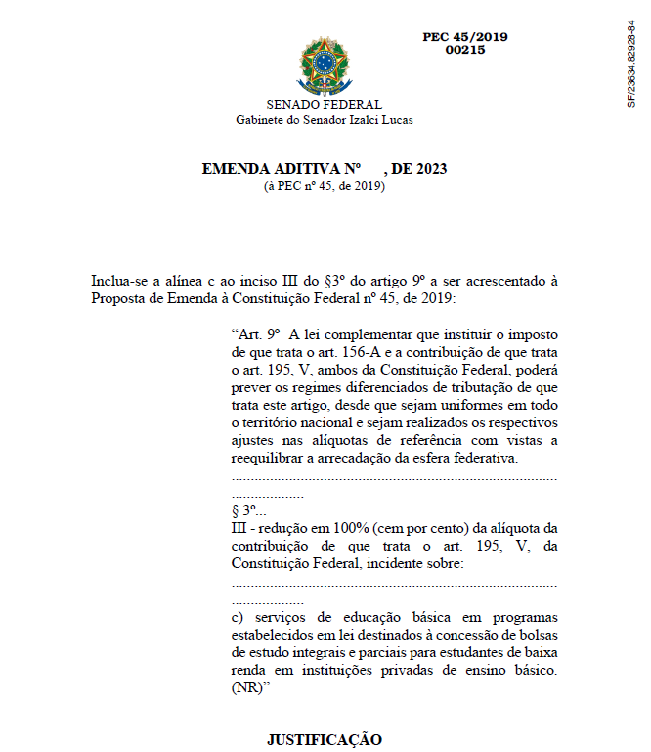
TRATAMENTO JUSTO PARA A EDUCAÇÃO NA PEC 45
É PRECISO AVANÇAR NO PRÓ-BÁSICO
  “Pagamento de tributos através de bolsas para alunos carentes”
    Objetivo: Propiciar Educação Básica de elevada qualidade para alunos de baixa renda.
  Isenção de IRPJ, CSLL e proporcional ao preenchimento de vagas
  Estimativas:
          150 mil crianças com bolsas de estudos ativas/ano
  Isenção de R$ 478 milhões de PIS/COFINS (CBS), IRPJ e CSLL
  Custo por aluno para o Estado R$ 3.400,00 por ano
  É muito importante que o Senado Federal aprove o PROBÁSICO na PEC 45/2019!

Slide 15


